Slide 1
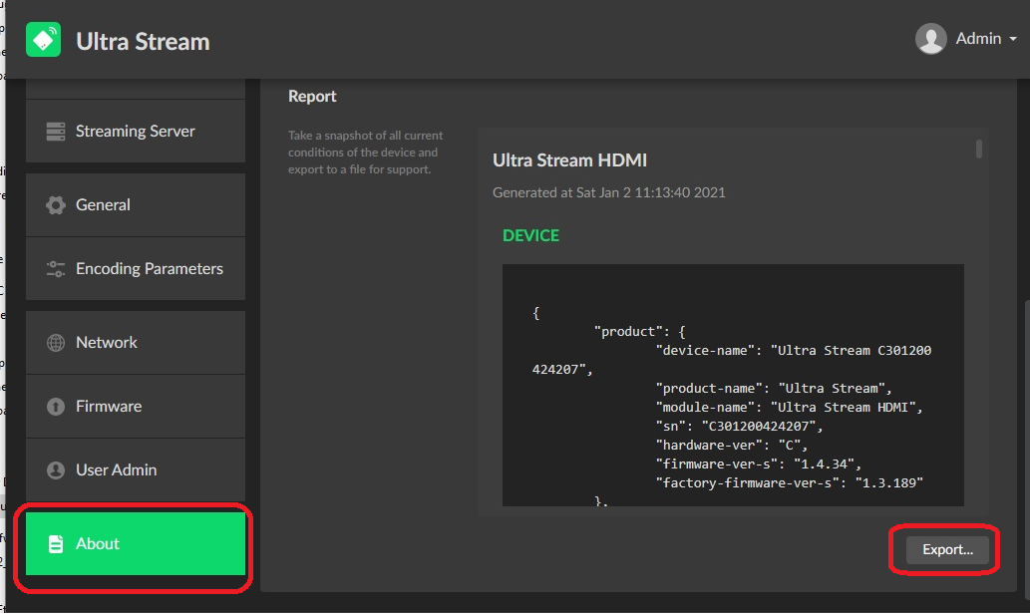
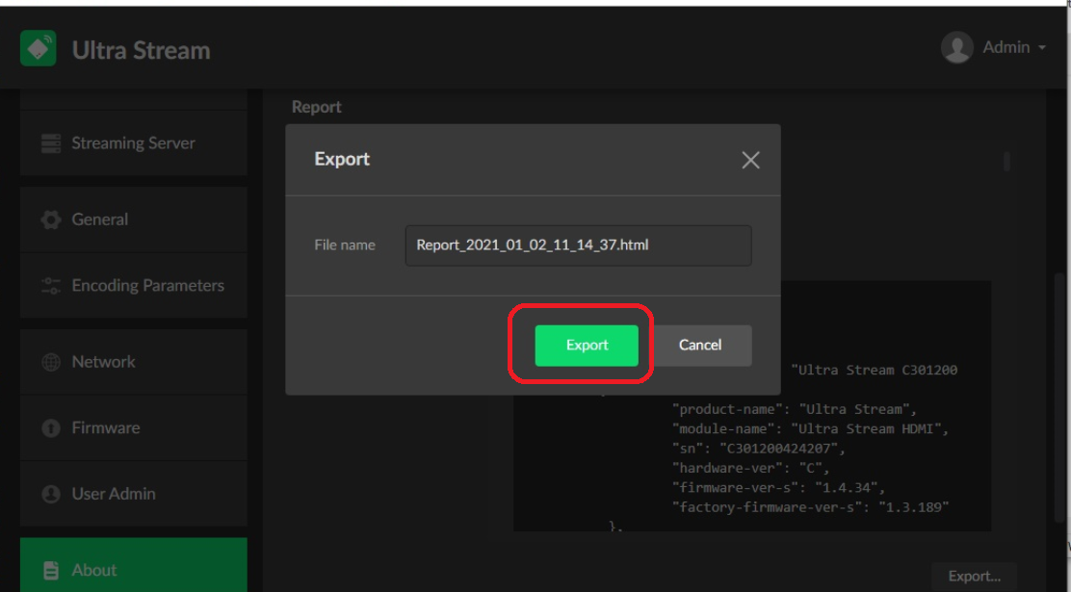
ResetUltraStream 1 State Support 1
UltraStream Web User Interface mit Pfeiltaste öffnen, Login mit Admin, Admin
In About Menü wechseln und Export betätigen und mit Export bestätigen
WEB UI Ultrastream

Slide 2
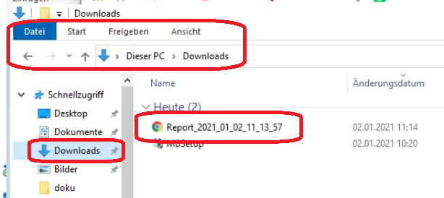
ResetUltraStream 2 State Support 2
Explorer Menü Downloads öffnen, dort ist der Report gespeichert
Der Report ist für den Megawell Support,diesen an René, Lukas oder Christoph weiterleiten.

Slide 3
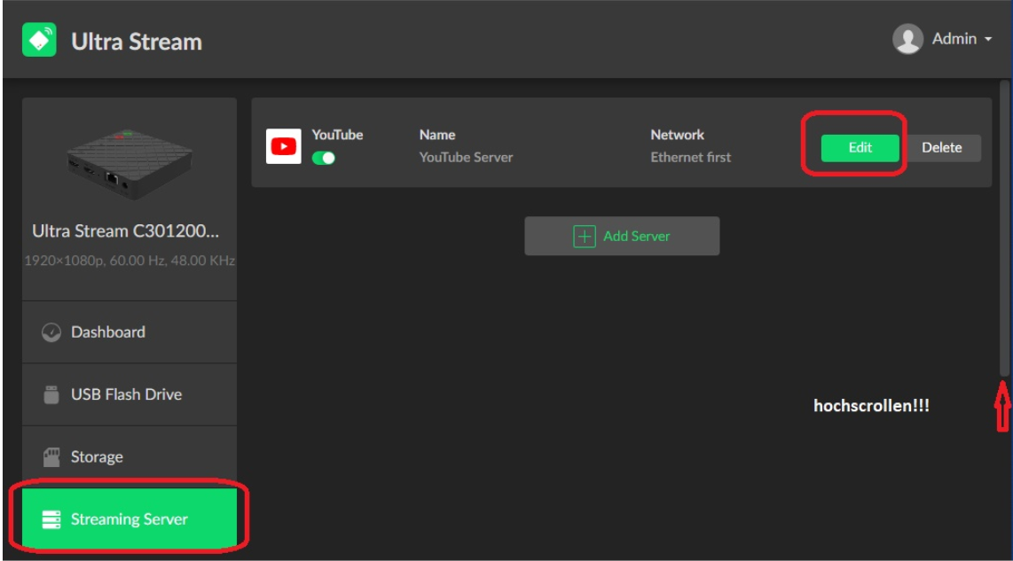
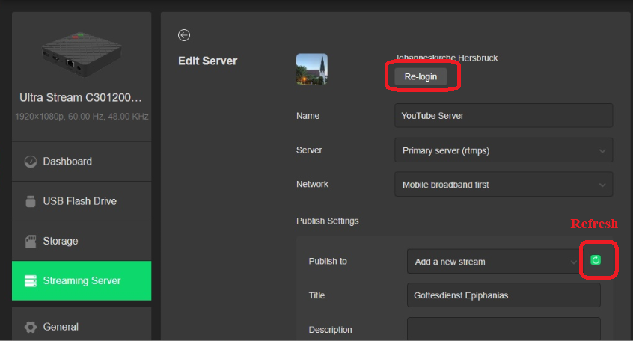
ResetUltraStream 3 Re- login
Menü Streaming Server öffnen, hoch scrollen und Edit Button
Refresh – Button und Re- login betätigen
Weiter mit Folie ResetUltraStream 10 set Sreaming Server 2 (partial reset)
Ist die Datenrate nach Re- login immer noch kleiner 1Mbit/s, muss der komplette Ultrastream zurückgesetzt werden, in diesem Fall weiter mit Folie 4 (full reset)
partial reset
full reset

Slide 4
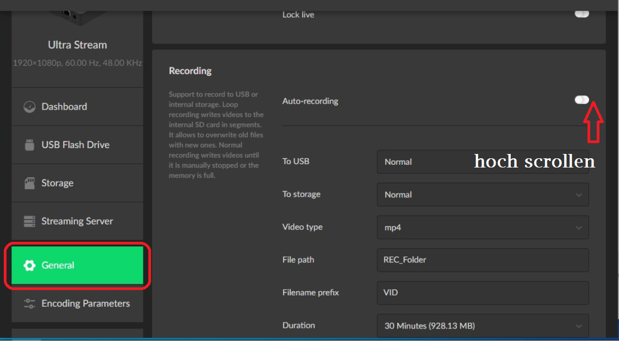
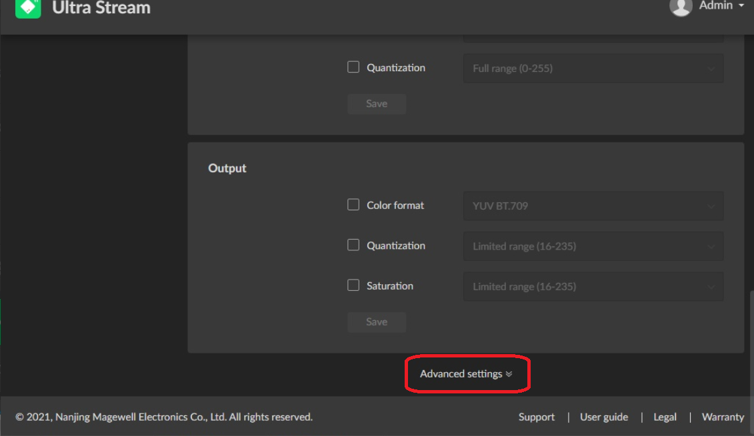
ResetUltraStream 4 open Web UI
UltraStream Web User Interface mit Pfeiltaste öffnen
Einloggen mit User: Admin Password: Admin
in General Settings wechseln, hoch scrollen und Advanced settings wählen
WEB UI Ultrastream

Slide 5
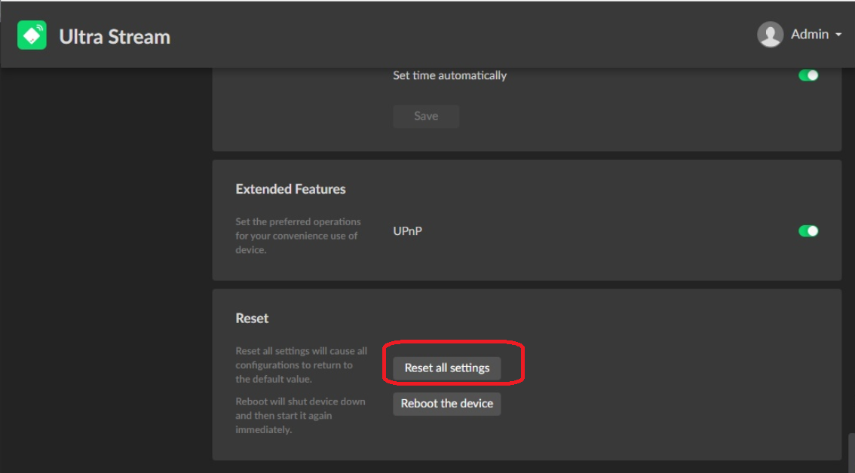
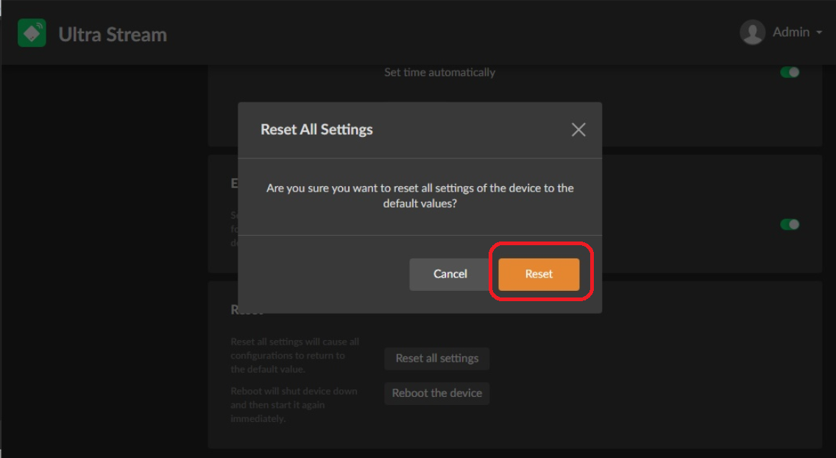
ResetUltraStream 5 reset Device
Reset all Settings wählen und mit Reset bestätigen

Slide 6
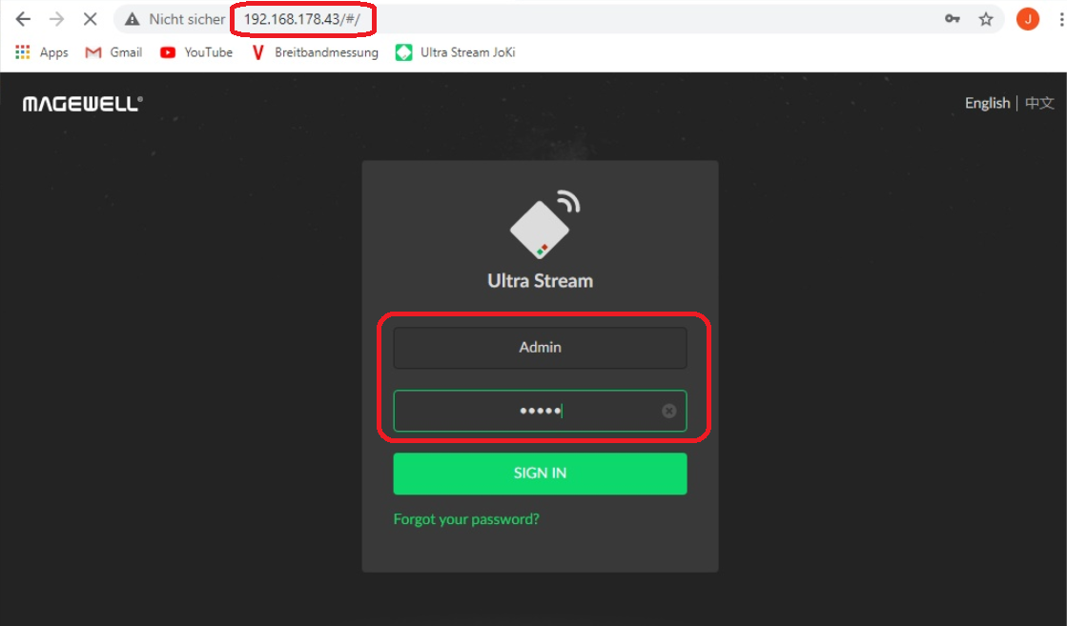
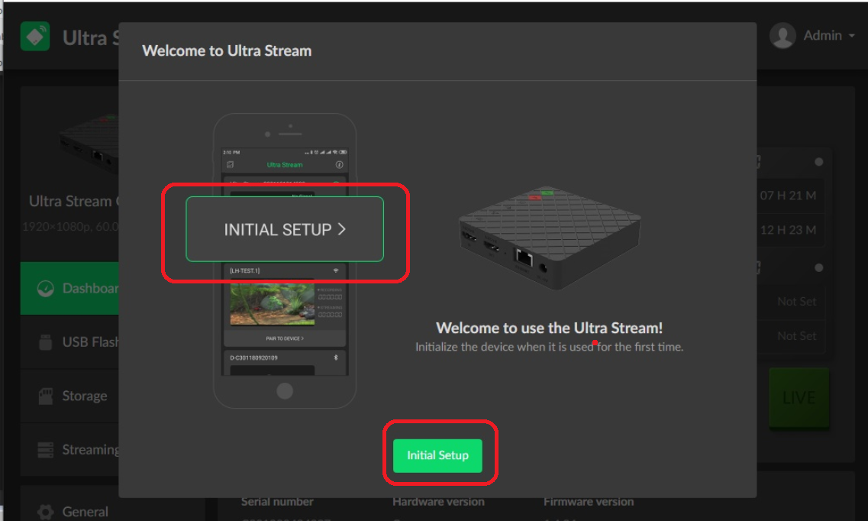
ResetUltraStream 6 reboot Device
Wenn Browserfenster nicht geöffnet, mit Pfeiltaste unten neu öffnen und anmelden
User: Admin Password: Admin
Initial Setup wählen
WEB UI Ultrastream

Slide 7
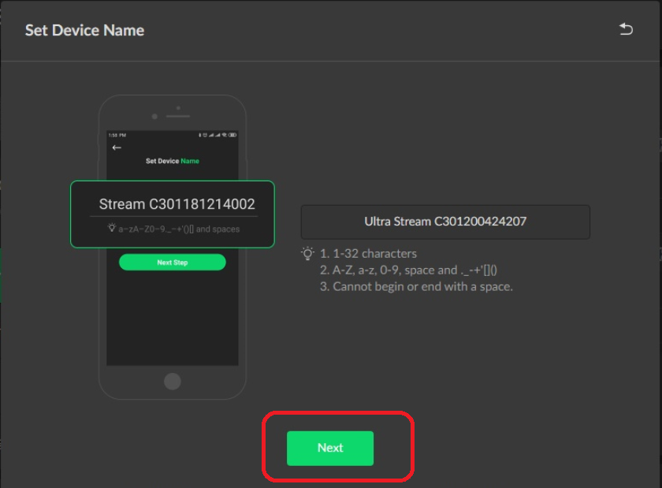
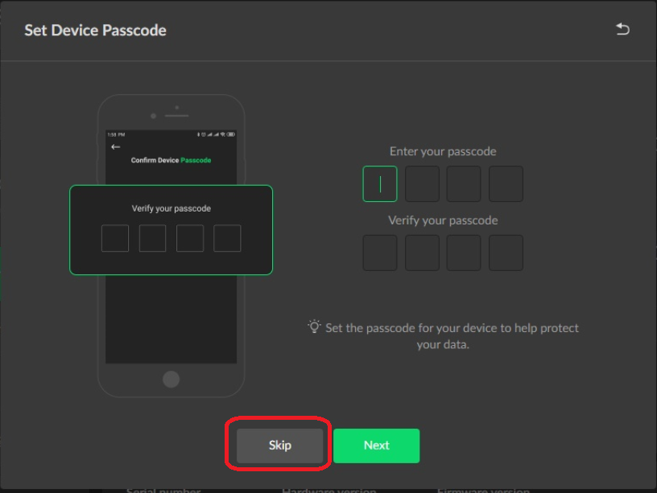
ResetUltraStream 7 set Device Name
Default Devicename belassen, weiter mit ‚Next‘ Button
Device Passcode überspringen mit ‚Skip‘ Button

Slide 8
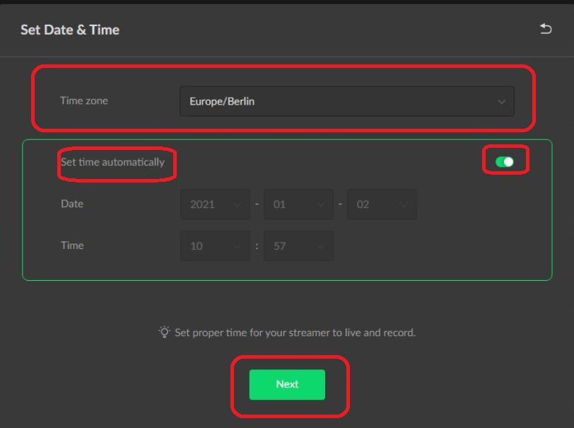
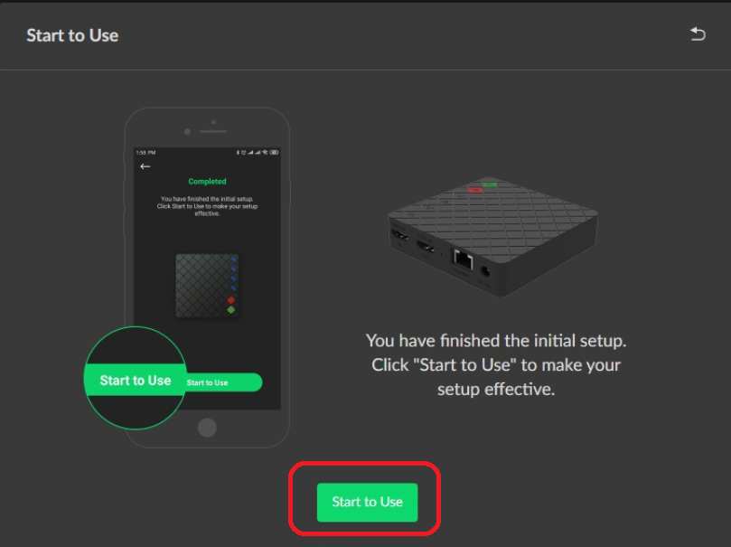
ResetUltraStream 8 set Time
Time zone auf Europe/Berlin setzen
Set time automatically aktivieren
‚Next‘ Button
,Start to Use‘ Button

Slide 9
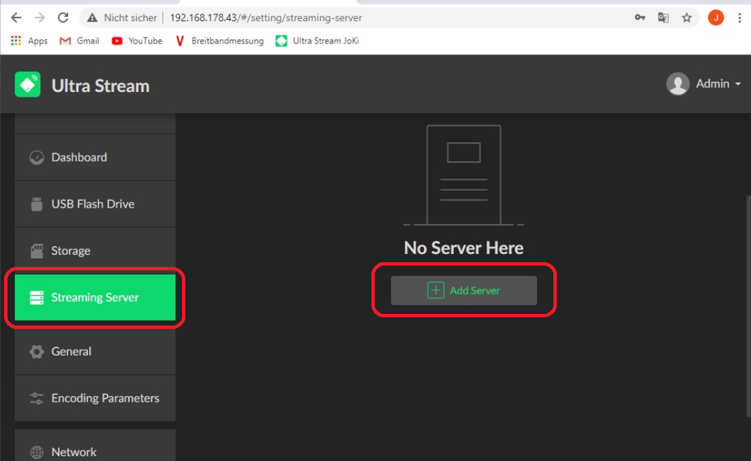
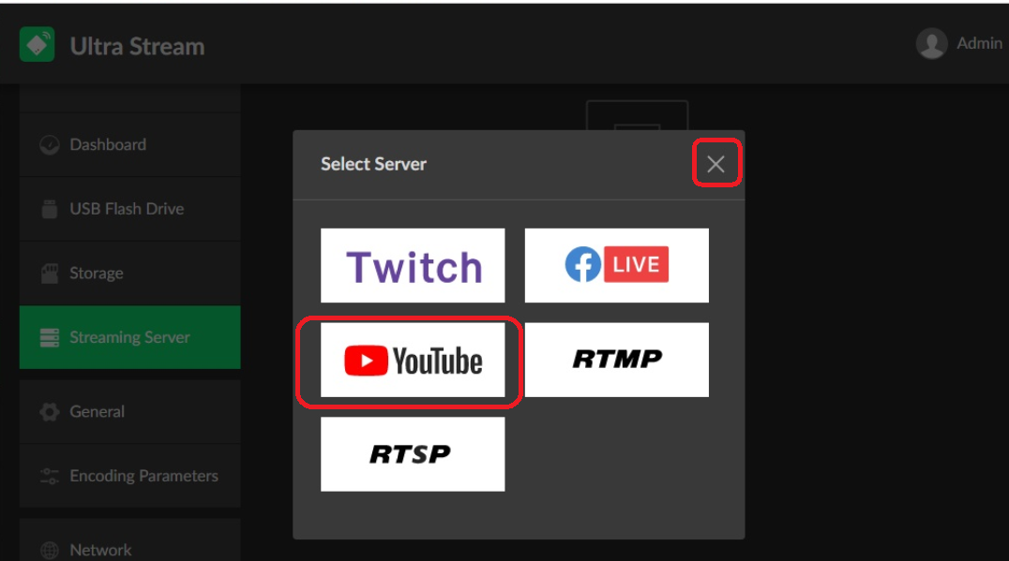
ResetUltraStream 9 set Sreaming Server 1
Wenn Ultra Stream Web UI nicht offen, mit Pfeiltaste unten neu öffnen und mit Admin, Admin einloggen
Streaming Server Menü öffnen und Add Server betätigen
Youtube wählen
WEB UI Ultrastream

Slide 10
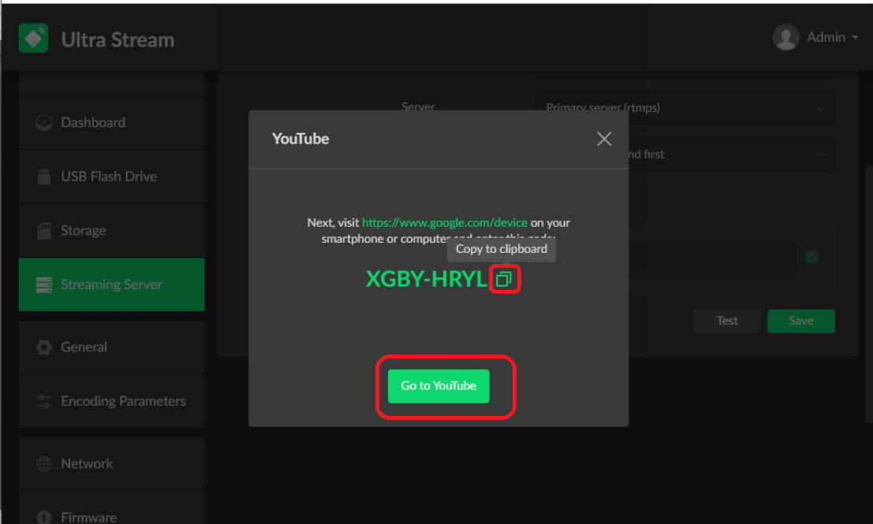
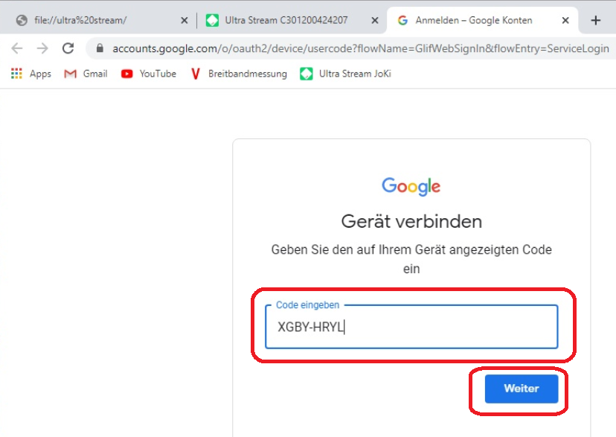
ResetUltraStream 10 set Sreaming Server 2
Code mit copy to clipboard in Zwischenablage kopieren
Go to Youtube wählen
Code aus Zwischenablage ins Browserfenster kopieren und mit weiter bestätigen

Slide 11
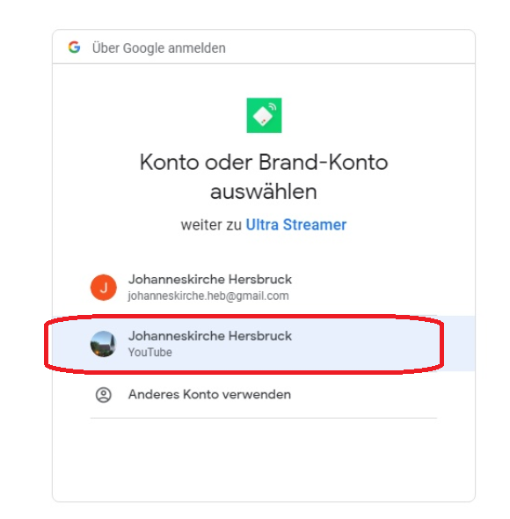
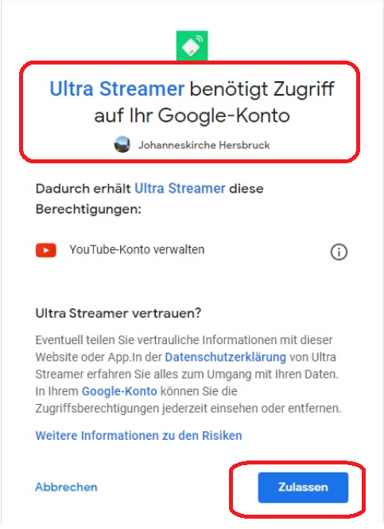
ResetUltraStream 11 set Sreaming Server 3
Johanneskirche Hersbruck YouTube wählen
Google Konto Zugriff mit Zulassen bestätigen

Slide 12
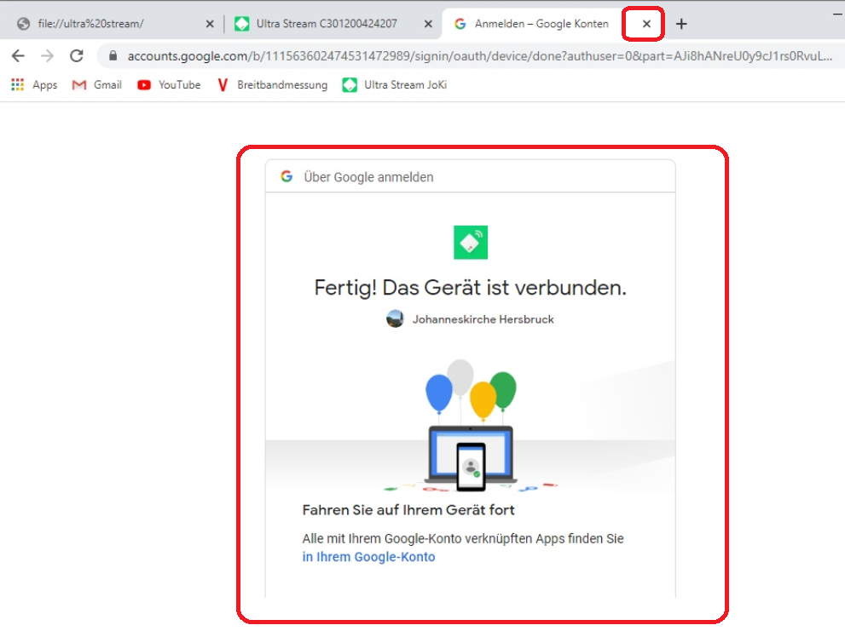
ResetUltraStream 12 set Sreaming Server 4
Steht folgende Abschlussmeldung im Browser, ist der UltraStream mit dem Server verbunden
Browserfenster schließen
PreChurchCheck Steps 8 und 17 wiederholen.

